Slide 1
Uticaj viših harmonika na rad sinhronog generatora
Miljan Jovović
Dragan Jovović

Slide 2
Sadržaj
Obrađeno je nastajanje viših harmonika u sinhronom generatoru i njihov uticaj na ispravan rad generatora
Simulirano je nastajanje viših harmonika usljed rada tiristorskog mosta u pobudnom sistemu
Značaj mjerenja magnetnih rasipnih polja

Slide 3
Oblik i jačina magnetnog polja u međugvožđu sinhronog generatora
Sinhroni generatori se konstruišu tako da oblik rezultantnog magnetnog polja bude što bliži sinusidalnom kako bi napon na generatoru bio sinusidalan i kako bi gubici usljed viših harmonika bili što manji.
Rezultantno magnetno polje u međugvožđu mašine dobija se sabiranjem magnetnog polja pobude (rotora) i magnetnog polja reakcije indukta (statora).
Oblik i jačina magnetnog polja zavise od konstruktivne izvedbe namotaja rotora i statora, od karakteristika magnetnog kola i od zasićenja magnetnog kola, od pobude i od opterećenja generatora.

Slide 4
Uzroci nastajanja viših harmonika
Nehomogenost magnetnog polja generatora
Nelinearnost karakteristika elemenata električnog kola
Prelazni procesi u električnim kolima (promjena konfiguracije mreže, promjena opterećenja)
Elektronski prekidački elementi

Slide 5
Posljedice nastajanja viših harmonika
Povećani gubici u električnim mašinama
Prenaponi i strujni udari
Interferencija sa telekomunikacionim, računarskim i drugim elektronskim elementima
Proboji dielektrika transformatora i kablova zbog harmoničnih prenapona
Greške u mjerenju električnih mjernih uređaja
Treperenje svjetlosti
Itd.

Slide 6
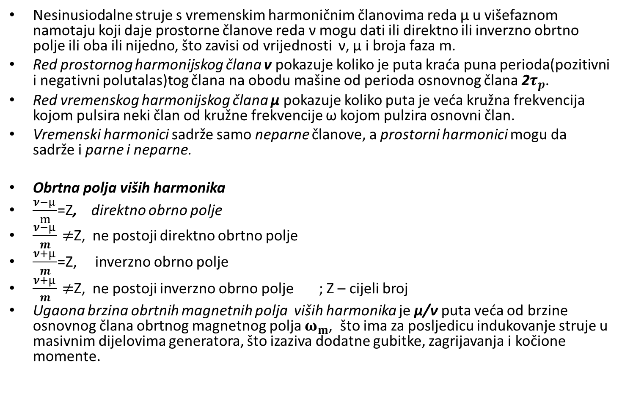
Viši harmonici u obrtnom magnetnom polju sinhronog generatora
Nesinusiodalne struje s vremenskim harmoničnim članovima reda µ u višefaznom namotaju koji daje prostorne članove reda ν mogu dati ili direktno ili inverzno obrtno polje ili oba ili nijedno, što zavisi od vrijednosti ν, µ i broja faza m.
Red prostornog harmonijskog člana ν pokazuje koliko je puta kraća puna perioda(pozitivni i negativni polutalas)tog člana na obodu mašine od perioda osnovnog člana 2$τ_{p}$.
Red vremenskog harmonijskog člana µ pokazuje koliko puta je veća kružna frekvencija kojom pulsira neki član od kružne frekvencije ω kojom pulzira osnovni član.
Vremenski harmonici sadrže samo neparne članove, a prostorni harmonici mogu da sadrže i parne i neparne.
Obrtna polja viših harmonika
$\frac{ν−µ }{m}$=Z, direktno obrno polje
$\frac{ν−µ }{m}≠$Z, ne postoji direktno obrtno polje
$\frac{ν+µ }{m}$=Z, inverzno obrno polje
$\frac{ν+µ }{m}≠$Z, ne postoji inverzno obrno polje ; Z – cijeli broj
Ugaona brzina obrtnih magnetnih polja viših harmonika je µ/ν puta veća od brzine osnovnog člana obrtnog magnetnog polja $ω_{m}$, što ima za posljedicu indukovanje struje u masivnim dijelovima generatora, što izaziva dodatne gubitke, zagrijavanja i kočione momente.

Slide 7
Obrtno magnetno polje rotora sadži prostorne harmonijske članove.
Obrtno magnetno polje statora sadrži prostorne i vremenske harmonijske članove.
Prostorni harmonijski članovi - su posledica geometrije i konstrukcije: međugvožđa, magnetnog kola mašine,namota rotora , namota statora i zasićenja magnetnog kola statora.Posledica - Oblik magnetno polja u međugvožđu nije sinusni.
Vremenski harmonijski članovi - potiču od nesinusoidalnih naizmjeničnih struja koje protiču kroz namote statora.
Viši harmonijski članovi (prostorni i vremenski) izazivaju: odstupanje magnetnog polja u međugvožđu od sinusnog oblika i zasićenje magnetnog kola.
Prigušni namotaj štiti mašinu od svih magnetnih polja koja se ne obrću sinhrono sa rotorom.

Slide 8
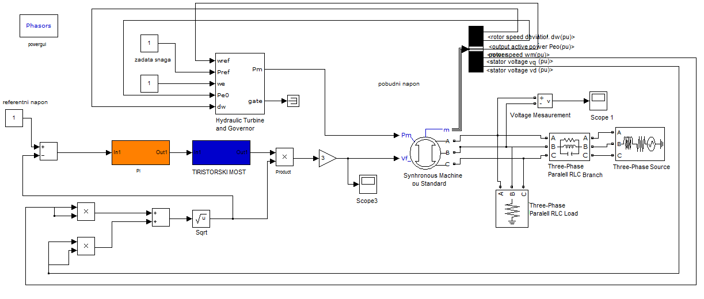
Simulink model sinhronog generatora sa statičkim pobudnim sistemom

Slide 9
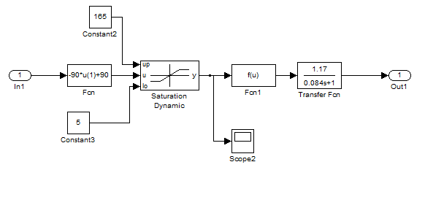
Tiristorski most u pobudnom sistemu

Slide 10
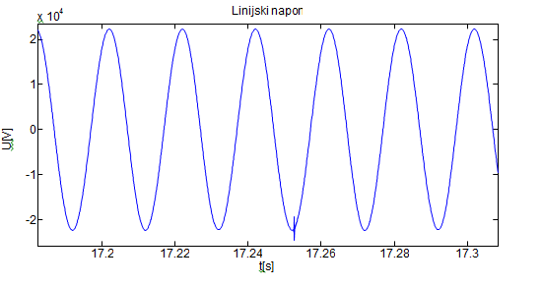
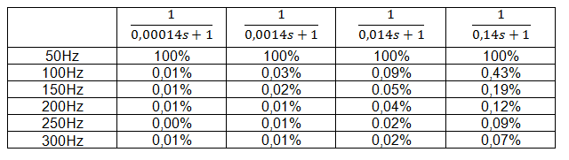
Rezultat simulacije
Linijski napon generatora
FFT analiza linijskog napona generatora

Slide 11
Kvantitativne vrijednosti harmonika ukazuju na nedostatke u radu sinhronog generatora
Osnovni harmonik - stabilan osnovni harmonik ukazuje na dobar rad pobude i generatora. Promjenljivi i smanjeni iznos osnovnog harmonika ukazuje na povećane smetnje (probleme) u radu pobude i generatora.
Drugi harmonik (100Hz) - smetnje u statorskom dijelu magnetnog kola.
Treći harmonik(150Hz) - na slabiji rad pobude ili prejako zasićenje pojedinih dijelova magnetnog kola.
Četvrti harmonik(200Hz) - može biti žljebni harmonik. Zbog toga treba kod mašina s malim brojem žljebova po polu i fazi primjeniti namote s razlomljenim brojem žljebova po polu i fazi.
Peti harmonik(250Hz) - povećava gubitke i zagrijavanje generatora te izobličuje izlazni napon generatora.
Šesti harmonik(300Hz) - prejako izražene prenapone zbog komutacije tiristora.

Slide 12
Mjerenje rasipnih magnetnih polja u sinhronim generatorima
Oblik promjene rasipnog magnetnog polja saglasan je sa oblikom promjene faznog napona sinhronog generatora. To znači da generatori sa jako deformisanim rasipnim magnetnim poljima imaju i adekvatne (loše) fazne napone.
Mjerenjem i frekventnom analizom promjena rasipnih magnetnih polja tokom vremena u stacionarnom radu ili u prelaznim stanjima (pokretanje, zaustavljanje, kočenje, promjena opterećenja) dobro se prepoznaju promjene i smetnje u radu sinhronog generatora.

Slide 13
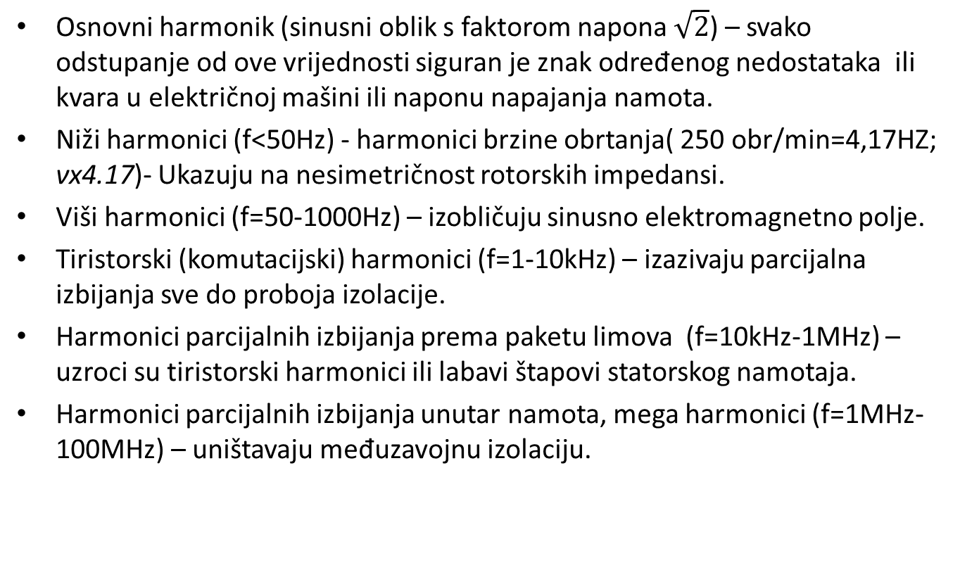
Pojedine pojave se manifestuju u različitim frekventnim područjima:
Osnovni harmonik (sinusni oblik s faktorom napona $\sqrt{2}$) – svako odstupanje od ove vrijednosti siguran je znak određenog nedostataka ili kvara u električnoj mašini ili naponu napajanja namota.
Niži harmonici (f<50Hz) - harmonici brzine obrtanja( 250 obr/min=4,17HZ; νx4.17)- Ukazuju na nesimetričnost rotorskih impedansi.
Viši harmonici (f=50-1000Hz) – izobličuju sinusno elektromagnetno polje.
Tiristorski (komutacijski) harmonici (f=1-10kHz) – izazivaju parcijalna izbijanja sve do proboja izolacije.
Harmonici parcijalnih izbijanja prema paketu limova (f=10kHz-1MHz) – uzroci su tiristorski harmonici ili labavi štapovi statorskog namotaja.
Harmonici parcijalnih izbijanja unutar namota, mega harmonici (f=1MHz-100MHz) – uništavaju međuzavojnu izolaciju.

Slide 14
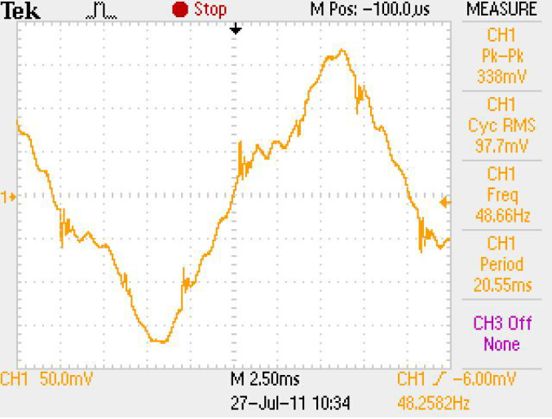
Tangencijalna komponenta rasipnog magnetnog polja generatora u praznom hodu
Uzbudno polje prati sinusnu funkciju. Amplitude tangencijalne komponente magnetskog polja su ujednačene i stabilne, iznosi jačine sjevernog i južnog pola su jednaki, nema indikacije neispravne međuzavojne izolacije.
Na signalu tangencijalne komponente rasipnog magnetnog polja jasno se uočavaju distorzije koje su posljedica rada tiristorskog mosta.

Slide 15
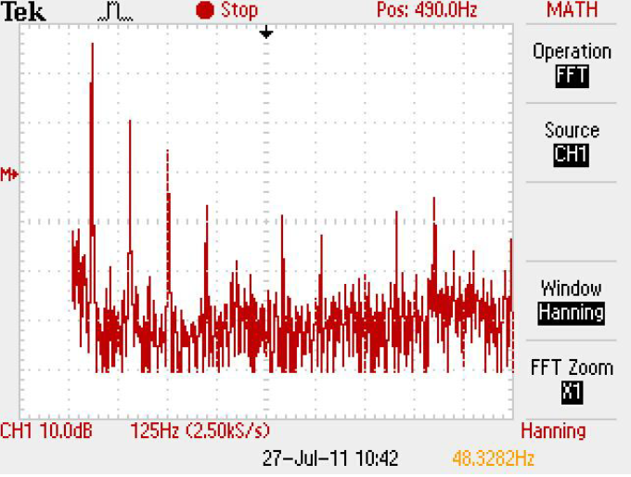
FFT tangencijalne komponente rasipnog magntog polja

Slide 16
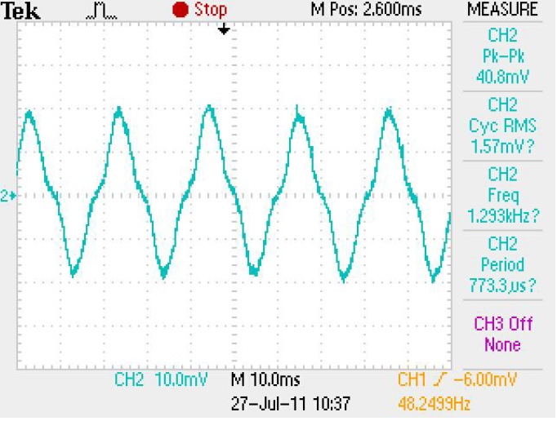
Radijalna komponenta rasipnog magnetnog polja u praznom hodu
Signal radijalne komponente je vrlo stabilan. Nema indikacije slabe izolacije statorskog namota.

Slide 17
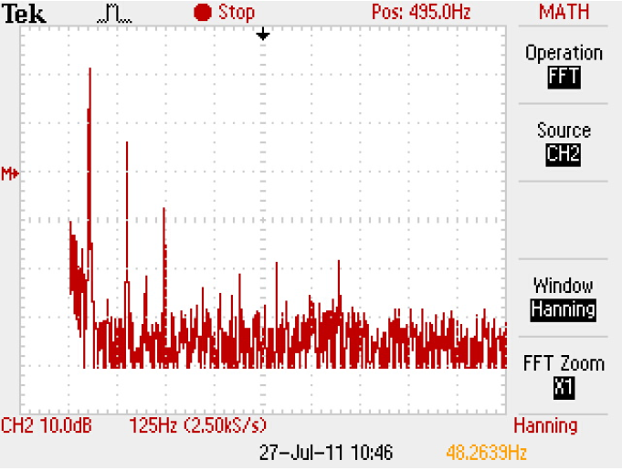
FFT radijalne komponente rasipnog magnetnog polja

Slide 18
Zaključak
Prigušni namot je najbolje sredstvo za prigušenje viših harmonika.
Uočena su znatna parcijalna izbijanja kod sinhronih generatora u čijim su rasipnim magnetnim poljima izraženi viši harmonici koji potiču od komutacije tiristora.
Mjerenjem magnetnih polja generatora u raznim režimima rada i spektralnom FFT analizom mogu se utvrditi uzroci koji dovode do izobličenja magnetnog polja generatora.
Ugradnjom opreme za monitring magnetnih rasipnih polja može se pratiti ispravnost rada generatora u normalnom i prelaznim režimima rada.

Slide 19
Hvala na pažnji!

Slide 20
Podaci o generatorima u HE "Piva"
Nominalna snaga | 120MVA
Nominalna aktivna snaga | 114MW
Nominalni napon | 15.75 kV
Nominalna struja | 4389A
cosφ | 0.95
Nominalni pobudni napon | 235 V
Nominalna pobudna struja | 1180A
Stepen iskorišćenja | 98.5%
Brzina obrtanja | 250 ob/min
Koeficijent inercije | 4.2 s
Xd | 1
Xq | 0.6
Xaσ | 0.127
X˙d | 0.36
X˙˙d | 0.182
X˙˙q | 0.192
Ra | 0.004
Rf | 0.14
Tdo | 6.5s
T˙d | 2.35s
T˙˙d | 0.068s
T˙˙q | 0.05s

